Slide 1
제6과: 은행
(어휘 및 문법)
Trường Đại học FPT
Khoa: …..
Môn: Hàn ngữ trung cấp 1 – KOR 311

Slide 2
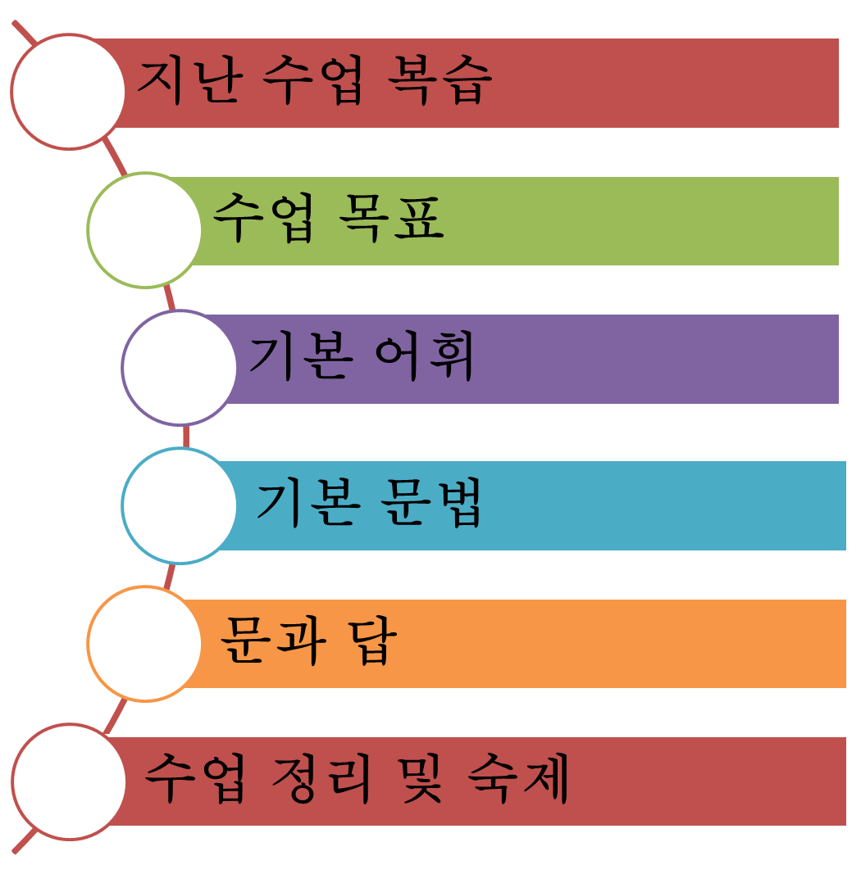

수업 내용
1
2
3
4
5
6
http://fpt.edu.vn

Slide 3
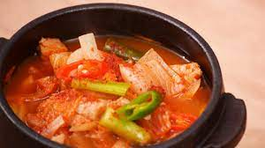
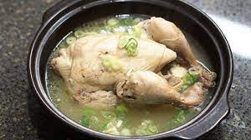
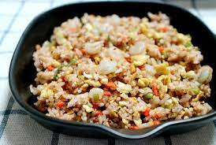
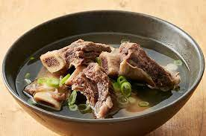
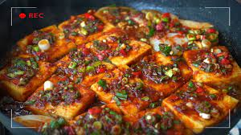
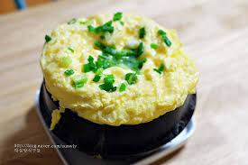
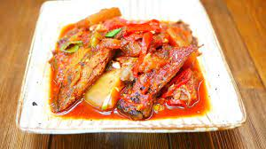
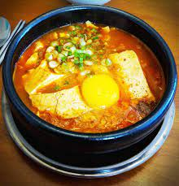
1. 지난 수업 복습
사진을 보고 단어를 말해 보십시오
삼계탕
볶음밥
갈비탕
김치찌개
두부조림
계란찜
생선조림
순두부찌개
http://fpt.edu.vn

Slide 4

1. 지난 수업 복습
아래의 내용을 한국어로 번역해 보십시오.
1) Sau khi nấu canh hãy nấu cơm.
2) Món gà tần sâm được làm từ gà và nhân sâm.
3) Xào thịt bò rồi bỏ rau vào.
4) Hãy ăn ngon miệng.
=> 국을 끓이고 나서 밥을 지으세요.
=> 삼계탕은 닭과 인삼으로 만듭니다.
=> 쇠고기를 볶다가 야채를 넣으세요.
=> 맛있게 드세요.
http://fpt.edu.vn

Slide 5


2. 수업 목표
기본 어휘
기본 문법
기본 어휘
30단어
-기 쉽다
-는 동안
-(으)려면
http://fpt.edu.vn

Slide 6
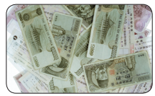
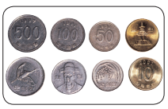
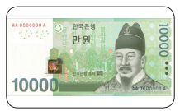
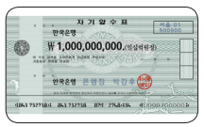
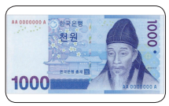
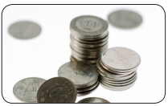
3. 기본 어휘
화폐 관련 어휘
현금 tiền mặt
동전 tiền xu
지폐 tiền giấy
수표 ngân phiếu
천원짜리
Loại tiền 1000won
잔돈 tiền lẻ
http://fpt.edu.vn

Slide 7
3. 기본 어휘
은행 관련 어휘
통장 sổ tài khoản | 도장 con dấu | 신분증 Giấy chứng minh thư, căn cước | 계좌번호 số tài khoản
비밀번호 số bí mật | 현금카드 thẻ tiền mặt | 현금자동입출금기(ATM기) máy nhập rút tiền mặt tự động | 입금 nhập tiền
출금 rút tiền | 계좌이체 chuyển tiền qua tài khoản | 잔액조회 kiểm tra tiền dư | 통장정리 kiểm tra sổ tài khoản
http://fpt.edu.vn

Slide 8
3. 기본 어휘
은행 업무 관련 어휘
예금하다 gửi tiền vào ngân hàng | 송금하다 gửi tiền, chuyển tiền | 환전하다 đổi tiền
대출하다 vay tiền | 통장을개설하다 mở sổ tài khoản | 적금을들다 gửi tiết kiệm định kỳ
수수료를내다 trả tiền lệ phí, hoa hồng | 공과금을내다 nộp chi phí công cộng | 자동이체를하다 chuyển tiền tự động
텔레뱅킹을하다 Telebanking - Giao dịch ngân hàng qua điện thoại | 인터넷뱅킹을하다 Giao dịch ngân hàng qua mạng | 동전을교환하다 đổi tiền xu
http://fpt.edu.vn

Slide 9
어휘 연습
가장 알맞은 것끼리 연결하십시오.
(1) 통장을 ⓐ 누르다
(2) 적금을 ⓑ 개설하다
(3) 공과금을 ⓒ 들다
(4) 텔레뱅킹을 ⓓ 내다
(5) 비밀번호을 ⓔ 하다
http://fpt.edu.vn

Slide 10
4. 기본 문법: -기 쉽다
Kết hợp với thân động từ, diễn tả việc dễ dàng thực hiện một hành động nào đó hoặc có nhiều khả năng hoặc có khuynh hướng xảy ra trạng thái tình hình nào đó.
Tiếng Việt có thể dịch là: “…dễ …”
예: 1) 비밀번호는_x0007_메모하지_x0007_않으면_x0007_잊어버리기_x0007_쉬워요.
2) 단_x0007_음식을_x0007_많이_x0007_먹으면_x0007_충치가_x0007_생기기_x0007_쉬워요._x0007_
3) 옷을_x0007_얇게_x0007_입고_x0007_다니면_x0007_감기에_x0007_걸리기_x0007_쉬워요._x0007_
4) A: 신용카드를_x0007_만들면_x0007_과소비하기_x0007_쉽겠지요?_x0007_
B: 맞아요._x0007_신용카드는_x0007_안_x0007_쓰는_x0007_게_x0007_좋아요._x0007_
5) A: 그렇게_x0007_잠을_x0007_못_x0007_자면_x0007_몸살_x0007_나기_x0007_쉬워요._x0007_
B: 그래서_x0007_좀_x0007_일찍_x0007_집에_x0007_가려고_x0007_해요._x0007_
_x0007__x0007__x0007__x0007__x0007__x0007_
http://fpt.edu.vn

Slide 11

-기 쉽다
학생이 예를 만들어 보십시오
문형연습
http://fpt.edu.vn

Slide 12

4. 기본 문법: -는 동안
Kết hợp với thân động từ hoặc 있다, 없다, diễn tả khoảng thời gian mà một hành động hoặc một trạng thái nào đó được duy trì liên tục.
Sau -는 동안 thường dùng với tiểu từ 에.
Tiếng Việt có thể dịch là: “trong khi …”, “trong lúc …”
예: 1) 은행에서_x0007_번호표를_x0007_뽑고_x0007_기다리는_x0007_동안_x0007_커피_x0007_한_x0007_잔_x0007_드세요
2) 어머니께서_x0007_주무시는_x0007_동안_x0007_제가_x0007_설거지를_x0007_했어요._x0007_
3) 여기_x0007_있는_x0007_동안_x0007_저는_x0007_아주_x0007_편하게_x0007_생활했습니다._x0007_
4) A: 신분증을_x0007_복사하는_x0007_동안_x0007_신청서를_x0007_작성해_x0007_주세요._x0007_
B: 네,_x0007_그런데_x0007_도장_x0007_대신_x0007_사인해도_x0007_되지요?
5) A: 베트남_x0007_여행을_x0007_도와주셔서_x0007_감사합니다._x0007_
B: 베트남에_x0007_계시는_x0007_동안_x0007_편하게_x0007_지내시면_x0007_좋겠어요._x0007_
http://fpt.edu.vn

Slide 13
-는 동안
학생이 예를 만들어 보십시오
문형연습
http://fpt.edu.vn

Slide 14

4. 기본 문법: -(으)려면
Kết hợp với thân động từ, diễn tả việc giả định một trường hợp hoặc có ý định làm một việc gì đó.
Trường hợp thân động từ kết thúc bằng nguyên âm hoặc phụ âm ㄹ thì dùng 려면, kết thúc bằng các phụ âm khác thì dùng 으려면.
예: 1) 송금을_x0007_하려면_x0007_계좌_x0007_번호를_x0007_알아야_x0007_해요._x0007_
2) 현금카드로_x0007_돈을_x0007_찾으려면_x0007_비밀번호를_x0007_알아야_x0007_해요._x0007_
3) 주말에_x0007_쉬려면_x0007_평일에_x0007_부지런히_x0007_일하세요._x0007_
4) A: 통장을_x0007_만들고_x0007_싶은데_x0007_뭐가_x0007_필요해요?_x0007_
B: 통장을_x0007_만들려면_x0007_도장과_x0007_신분증이_x0007_필요해요._x0007_
5) A: 사장님을_x0007_만나고_x0007_싶은데요._x0007_
B: 사장님을_x0007_만나시려면_x0007_오후에_x0007_다시_x0007_오세요._x0007__x0007__x0007_
http://fpt.edu.vn

Slide 15
4. 기본 문법: -(으)려면
LƯU Ý
Trong trường hợp kết hợp với động từ không thể hiện ý đồ hay ý định thì có thể dùng cho giả định tình huống xảy ra trong tương lai.
예) 그 책이 나오려면 한 달쯤 더 걸릴 거예요.
컴퓨터가 켜지려면 시간이 좀 걸리니까 기다리세요.
http://fpt.edu.vn

Slide 16
-(으)려면
학생이 예를 만들어 보십시오
문형연습
http://fpt.edu.vn

Slide 17
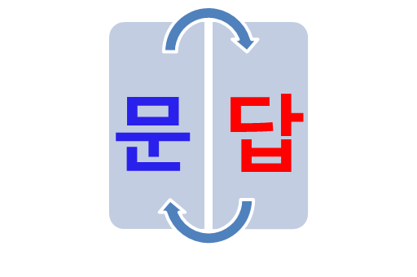

5. 문과 답
http://fpt.edu.vn

Slide 18

6. 수업 정리
기본 어휘
기본 문법
기본 어휘
30단어
대신(에)
-(으)ㄴ/는 대신에
-기는 하다
http://fpt.edu.vn

Slide 19

6. 숙제
베트남인을 위한 종합 한국어3 (워크북)
연습 61~68쪽
http://fpt.edu.vn

Slide 20

수고했어요
http://fpt.edu.vn

